Slide 1
第九单元 溶液
课题3 溶液的浓度

Slide 2


请你解释一下：为什么人可以漂浮在水面上？
在化学中如何定量地表示溶液的浓、稀呢？

Slide 3
学生活动1：比较溶液的浓与稀
请你比较桌面上溶液的浓与稀，并说出你的依据。

Slide 4
学生活动2：表示溶液的浓与稀
请你展示生活中的溶液，并说出表示溶液的浓度标签信息。

Slide 5
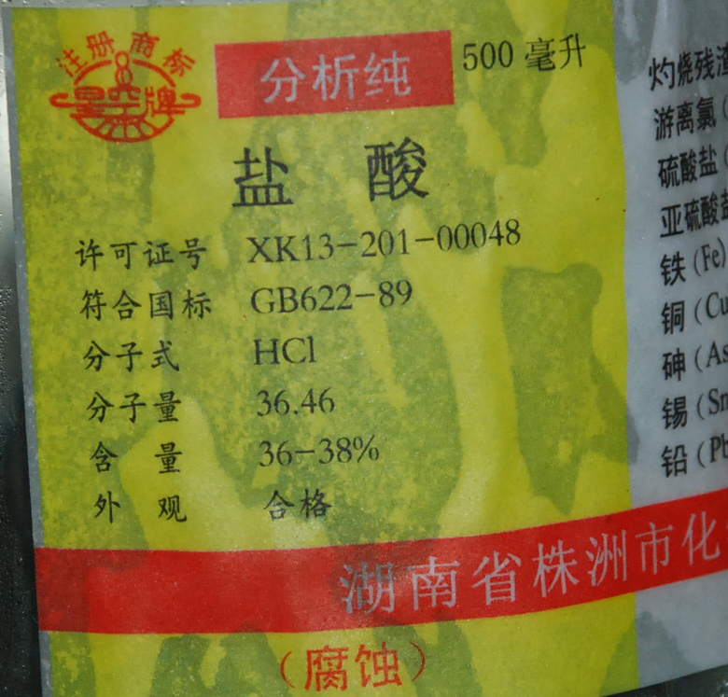
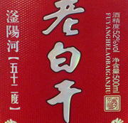
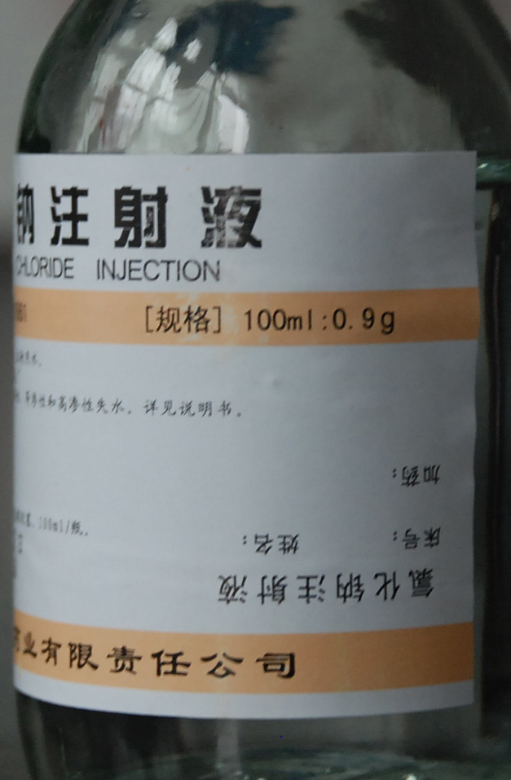
溶液浓度常用的表示方法
质量分数：m/m或w/w
体积分数：V/V
质量浓度：mg/L
质量：mass 重量：weight 体积：volume 浓度：concentration

Slide 6
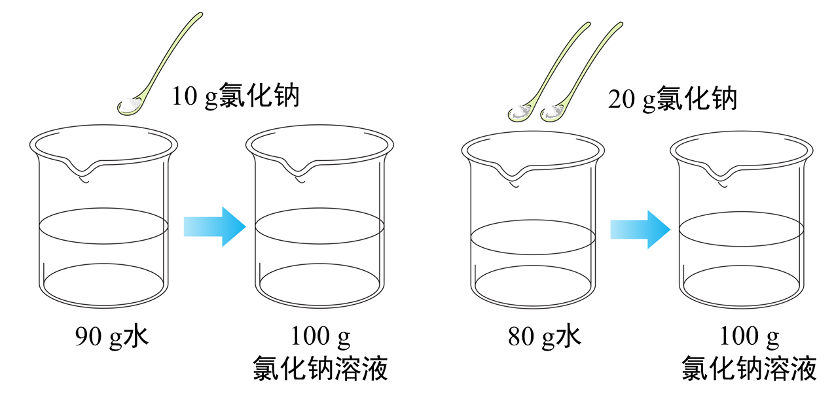
在室温下，根据下表规定的质量配制氯化钠溶液，观察现象(能否全部溶解)，并计算溶液中溶质的质量分数（水的密度可看做1g/mL）。
溶质质量/g | 溶剂(水)质量/g | 现象 | 溶液中溶质的质量分数
1 | 9
2 | 8
全部溶解
10%
全部溶解
20%

Slide 7
溶质的质量分数
1.定义：溶液中溶质质量与溶液质量之比
2.计算公式：
溶质质量
溶质的质量分数(%)
=
×100%
溶液质量
溶质质量
=
×100
%
+
溶质质量
溶剂质量
公式变形：
溶质质量 =
溶液质量× 溶质的质量分数(%)
溶液质量 =
溶质质量 / 溶质的质量分数(%)
①溶质的质量分数一般用百分数表示。
②溶质的质量和溶液的质量单位必须统一。若单位不同，先转化单位。

Slide 8
课堂练习1：计算溶质的质量分数
20g蔗糖溶解在80g水中所得溶液中溶质的质量分数？
解：所得溶液中溶质的质量分数为：
20g
╳ 100% = 20%
20g+80g
答：所得溶液中溶质的质量分数为20%。

Slide 9
课堂练习2：判断计算步骤是否正确
20g蔗糖溶解在80mL水中所得溶液中溶质的质量分数？
解：m = ρν = 1g/mL × 80mL = 80g
解：
所得溶液中溶质的质量分数为：
20g
╳ 100% = 20%
20g+ 80mL
80g
答：所得溶液中溶质的质量分数为20%。

Slide 10
课堂练习3：计算饱和溶液中溶质的质量分数
已知20⁰C时，氯化钠的溶解度是36g。在该温度下，将36g氯化钠加入100g水中，溶解后，所得溶液的质量分数是多少？
溶质质量
36g
溶质的质量分数(%)
=
×100%
=
×
100%
= 26.5%
溶液质量
100g+36g
在该温度下，将40g氯化钠加入100g水中，溶解后，所得溶液的质量分数是多少？
解题关键：在该温度下，100g水中只能溶解36g氯化钠。
即同一温度下，饱和溶液中溶质的质量分数相等。
饱和溶液中的
溶质的质量分数
溶解度S
36g
＝
×100%
=
×
100%
= 26.5%
100g＋溶解度S
100+36g

Slide 11
学生活动3：应用溶质质量分数

Slide 12
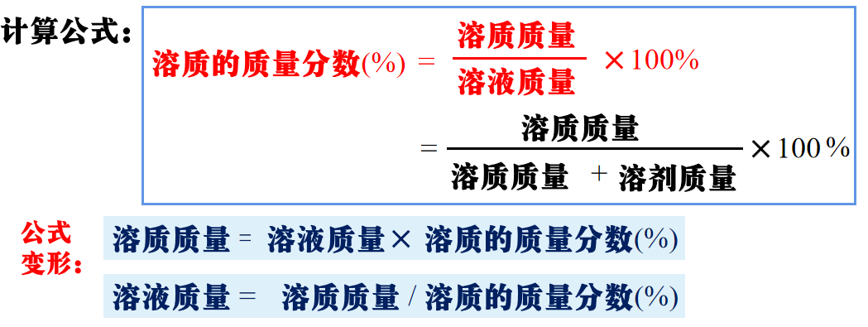
任务1：计算溶质和溶剂的量
在农业生产中，常需要用质量分数为16%的氯化钠溶液来选种。现要配制150kg这种溶液，需要氯化钠和水的质量各是多少？
氯化钠：溶质
水：溶剂
解：
氯化钠质量= 150kg
×16%
= 24kg
水的质量= 150kg
- 24kg
= 126kg
答：需要氯化钠的质量为24kg，水的质量为126kg。

Slide 13
任务2：溶液的稀释计算
化学实验室现在有98%的浓硫酸，但在实验中常需要用较稀的硫酸溶液。要把50g质量分数为98%的浓硫酸稀释为质量分数为20%的硫酸溶液，需要多少克水？
解题关键：溶液稀释前后，溶质的质量不变。
稀释公式：m浓×c浓% = m稀×c稀% =(m浓+m水)×c稀%
解：设稀释后溶液的质量为x
100g × 98% = x × 20%
x = 245g
需要水的质量=245g-50g=195g
答：需要水的质量为195g。

Slide 14
任务3：将溶质的质量分数应用于化学方程式的计算
100g某硫酸溶液恰好与13g锌完全反应，试计算这种硫酸中溶质的质量分数。
注意：参加反应的是溶液中的溶质
【解】 ：设这种硫酸中溶质的质量为X。
Zn + H₂SO₄ = ZnSO₄ + H₂↑
65 98
13g X
65 98
98 × 13g
X = = 19.6 g
13g X
65
19.6g
溶质的质量分数 = × 100% =19.6%
100g
答：这种硫酸溶液中溶质的质量分数为19.6%。

Slide 15
请你说一说这堂课的收获！

Slide 16
实验活动5
一定溶质质量分数溶液的配制

Slide 17
实验目的
1.初步学会配制一定溶质质量分数的溶液。
2.加深对溶质的质量分数概念的理解。

Slide 18

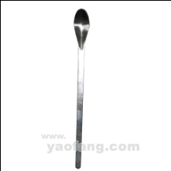



实验用品
用固体配溶液的步骤和所用到的仪器
(1)计算
(2)称量
(3)量取
(4)溶解
(5)装瓶，贴签

Slide 19
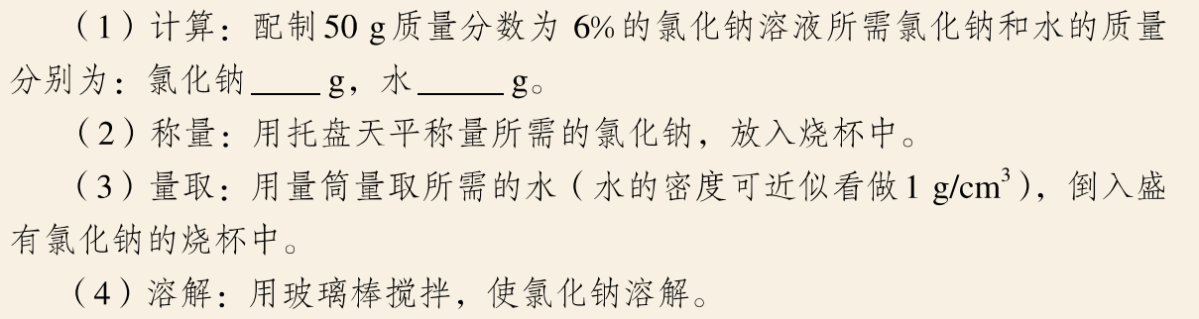
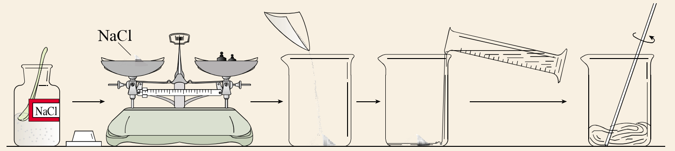
实验步骤
m_{NaCl} = 50g×6%=3g
1. 配制质量分数为6%的氯化钠溶液
m_{H2O} = 50g - 3g=47g
3
47
量筒量取水：47mL

Slide 20
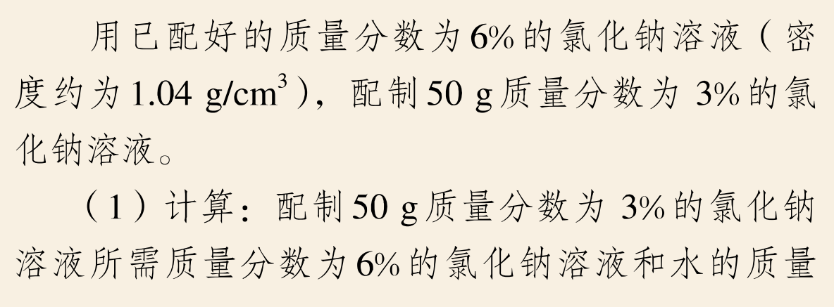
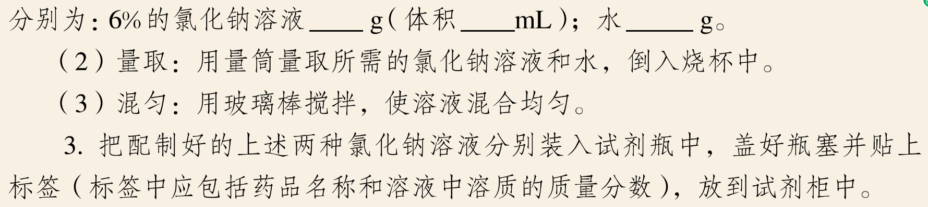
2. 配制质量分数为3%的氯化钠溶液
m_{浓} ×C_{浓}%=m_{稀} ×C_{稀}%
m_{浓} =50g×3%/6%=25g
V_{浓}=m_{浓}/ρ_{浓}=25g÷1.04g/cm³
=24mL
m_{H2O} =m_{稀} -m_{浓}=50g-25g
=25g
25
24
25

Slide 21
误差分析
步骤 | 操作 | 误差
 |  | m_{质} | m_{剂} | C_{质}%
称量 | 天平调零时未平衡，向左盘沉
 | 左物右码放反了，并用了游码
 | 称量时左盘垫纸，右盘没垫
 | 砝码磨损
 | 天平调零时未平衡，向右盘沉
 | 左物右码放反了，没用游码
 | 砝码生锈
偏小
不变
偏小
偏小
不变
偏小
偏小
不变
偏小
偏小
不变
偏小
偏大
不变
偏大
不变
不变
不变
偏大
不变
偏大

Slide 22
误差分析
步骤 | 操作 | 误差
 |  | m_{质} | m_{剂} | C_{质}%
称量 | 用量筒仰视量取水
 | 用量筒俯视量取水
溶解 | 倒水时有少量水溅出
 | 溶解用的烧杯未干燥
装瓶 | 试剂瓶内壁有水
 | 装瓶时部分溶液溅出
不变
变大
偏小
不变
变小
偏大
不变
变小
偏大
不变
变大
偏小
不变
变大
偏小
变小
变小
不变

